Slide 1
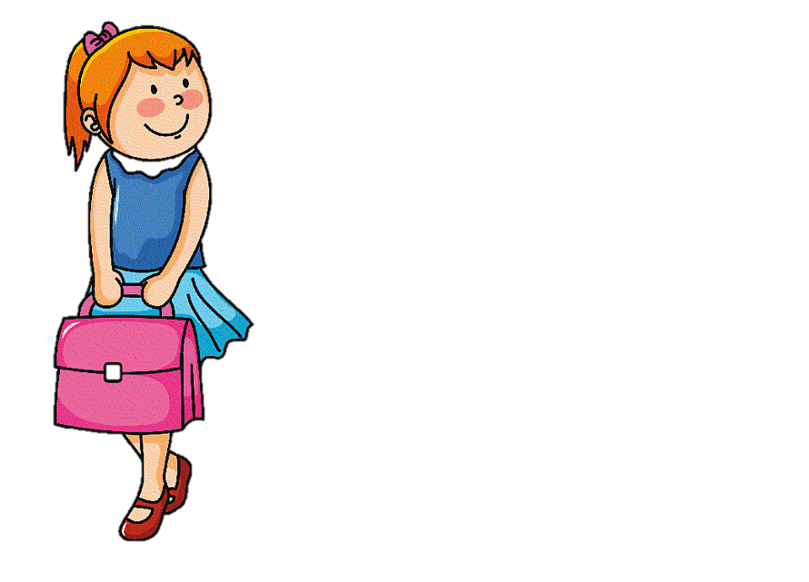
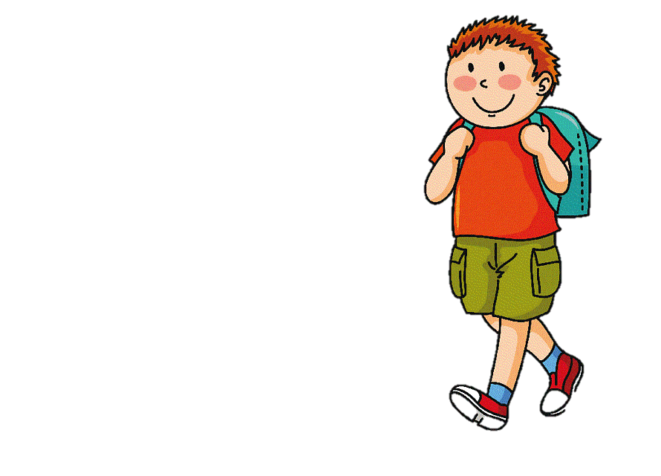
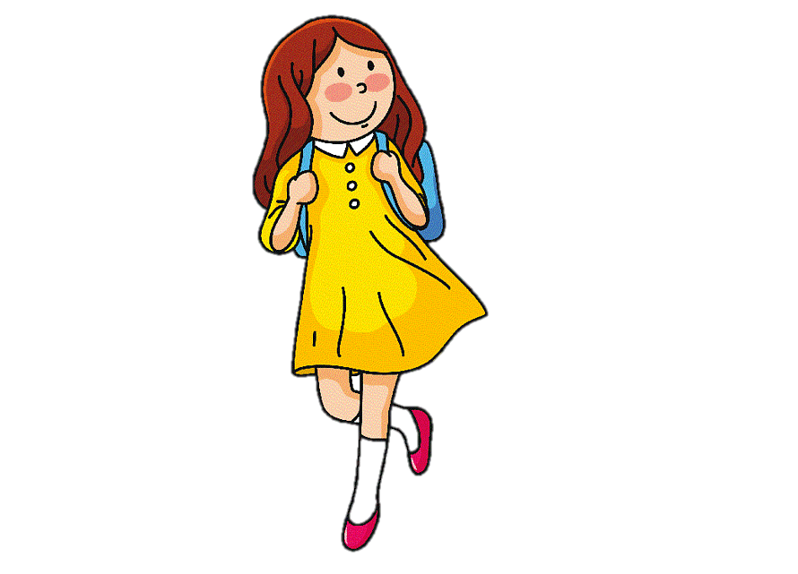
সবাইকে স্বাগতম

Slide 2
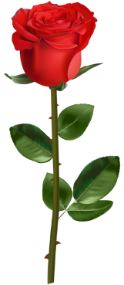
শিক্ষক পরিচিতি
মোঃ মহসিন আলম
সহকারী শিক্ষক
ধলাপাতা সঃ প্রাঃ বিঃ
হোসেনপুর, কিশোরগঞ্জ।

Slide 3
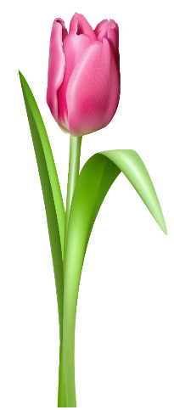
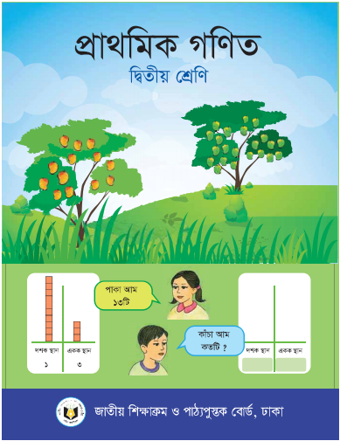
পাঠ পরিচিতি
শ্রেণিঃ দ্বিতীয় শ্রেণি
বিষয়ঃ প্রাথমিক গণিত।
অধ্যায়ঃ ৭
পাঠ শিরোনামঃ বাংলাদেশি মুদ্রা ও নোট
পৃষ্ঠা নংঃ ৭৪
সময়ঃ ৪০ মিনিট।

Slide 4
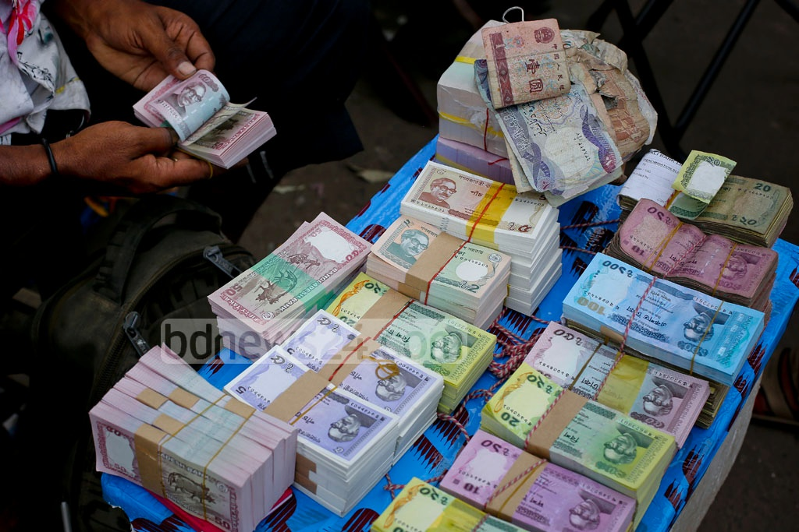
ছবিটি মনোযোগ দিয়ে দেখ।
ছবিতে তোমরা কী দেখতে পাচ্ছ?
ছবি সম্পর্কে আলোচনা।

Slide 5
আজকের পাঠে আমরা বাংলাদেশি মুদ্রা ও নোট সম্পর্কে জানব।

Slide 6
শিখনফল
এই পাঠ শেষে শিক্ষার্থীরা…
১৫.১.১ ১০০ টাকা পর্যন্ত প্রচলিত নোট চিনে বলতে পারবে।
১৫.১.২ মুদ্রা ও নোট বিনিময় করতে পারবে।

Slide 7
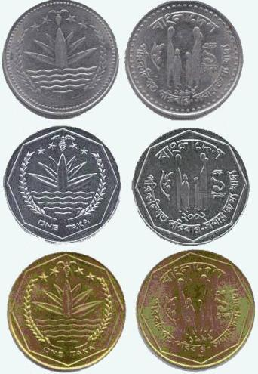
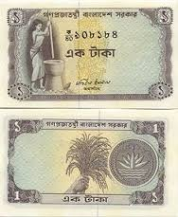
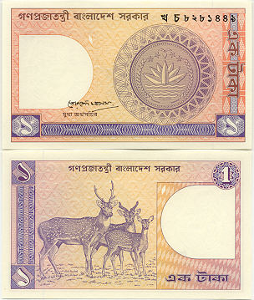
ছবিতে তোমরা কী দেখতে পাচ্ছ?
চলো আমরা ছবি দেখি।
১ টাকার মুদ্রা
১ টাকার নোট

Slide 8
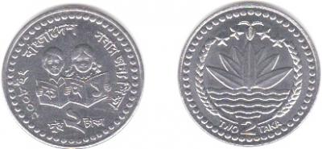
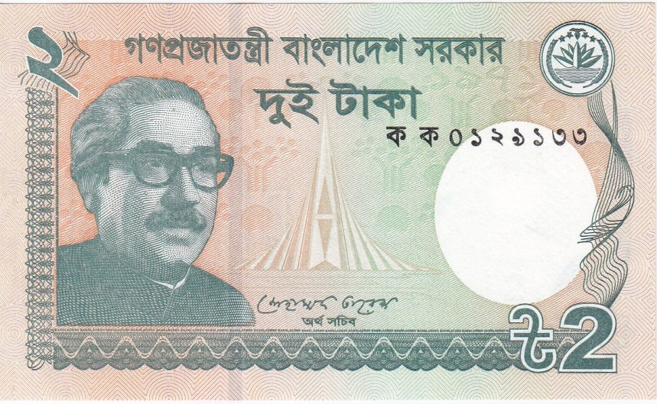
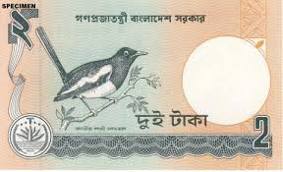
ছবিতে তোমরা কী দেখতে পাচ্ছ?
চলো আমরা আরেকটি ছবি দেখি।
২ টাকার মুদ্রা
২ টাকার নোট

Slide 9
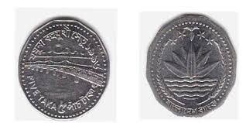
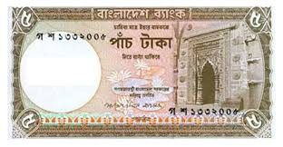
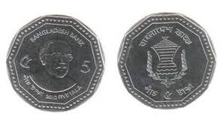
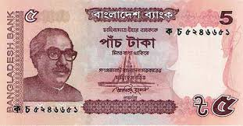
ছবিতে তোমরা কী দেখতে পাচ্ছ?
চলো আমরা আরেকটি ছবি দেখি।
৫ টাকার মুদ্রা
৫ টাকার নোট

Slide 10
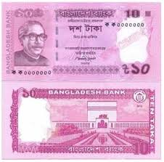
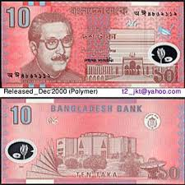
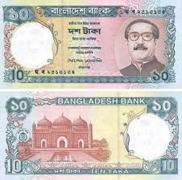
ছবিতে তোমরা কী দেখতে পাচ্ছ?
চলো আমরা আরেকটি ছবি দেখি।
১০ টাকার নোট

Slide 11
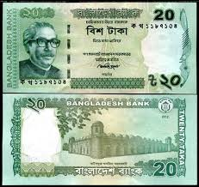
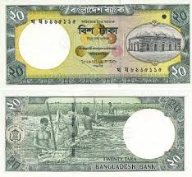
ছবিতে তোমরা কী দেখতে পাচ্ছ?
চলো আমরা আরেকটি ছবি দেখি।
২০ টাকার নোট

Slide 12
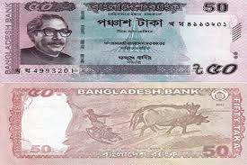
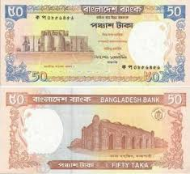
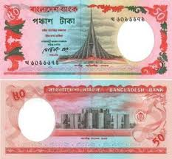
ছবিতে তোমরা কী দেখতে পাচ্ছ?
চলো আমরা আরেকটি ছবি দেখি।
৫০ টাকার নোট

Slide 13
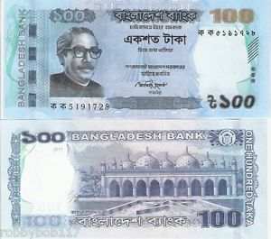
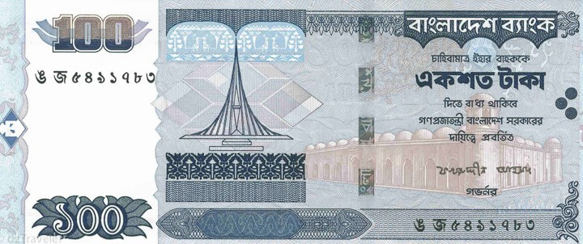
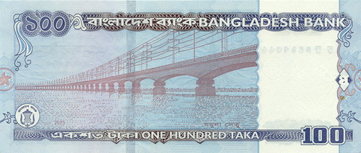
ছবিতে তোমরা কী দেখতে পাচ্ছ?
চলো আমরা আরেকটি ছবি দেখি।
১০০ টাকার নোট

Slide 14
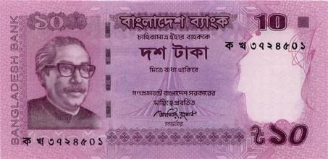
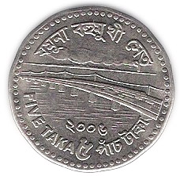
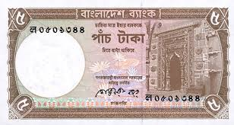
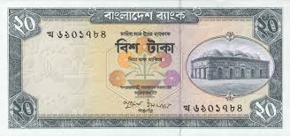
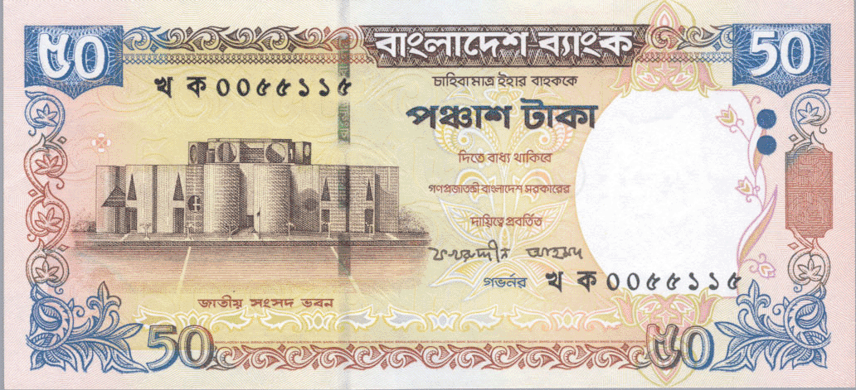
টাকার বিনিময় ও ব্যবহার
১০=৫+৫
২০=১০+১০
৫০=২০+২০+১০
১০০=৫০+৫০
১০ টাকার ১ টি নোট = ৫ টাকার ২টি মুদ্রা বা নোট।
৫০ টাকার ১ টি নোট = ২০ টাকার ২টি নোট ও ১০ টাকার ১টি নোট।
২০ টাকার ১ টি নোট = ১০ টাকার ২টি নোট।
১০০ টাকার ১ টি নোট = ৫০ টাকার ২টি নোট

Slide 15
জোড়ায় কাজ
সীমা নিচের নোটগুলো উপহার পেল। সে মোট কত টাকা উপহার পেল ?
২০+৫+১০+২+১০+২=কত?

Slide 16
একক কাজ
একটি ২০ টাকার নোট, একটি ১০ টাকার নোট ও একটি ৫ টাকার নোট মিলে কত টাকা হবে?

Slide 17
দলীয় কাজ
লাল দল
সফিক ১টি ৫০ টাকার নোট, ২টি ১০ টাকার নোট এবং ১টি ৫ টাকার নোট দিয়ে একটি বল কিনল। সে মোট কতো টাকা দিয়ে বলটি কিনলো ?
সবুজ দল
২০ টাকার ২টি নোট, ১০ টাকার ৩টি নোট ও ৫ টাকার ১টি নোটে মোট কত টাকা হয় ?

Slide 18
মূল্যায়ন
কোনটি কত টাকার নোট বল।
৫০ টাকার নোট
১০০ টাকার নোট
১০ টাকার নোট
২০ টাকার নোট

Slide 19
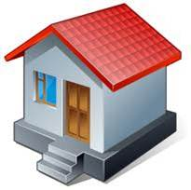
বাড়ির কাজ
রাজু ৪০ টাকায় এক হালি ডিম, ৩০ টাকায় এক প্যাকেট চানাচুর এবং ১২ টাকার বিস্কুট কিনল । সে বাজারে কত টাকা খরচ করল ?

Slide 20
ধন্যবাদ সবাইকে

